Slide 1

Как построить карьеру в IT
Notes:
Одним из наиболее востребованных и актуальных направлений в образовании являются «Информационные технологии».
И это не удивительно, потому, что информационные технологии на сегодняшний день проникли во все сферы деятельности человека.
Информационные технологии позволяют в значительной степени упростить и повысить качество всех без исключения сфер общественной жизни.

Slide 2
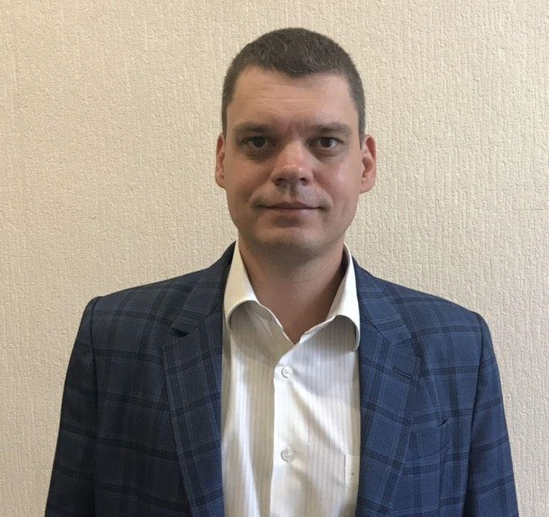
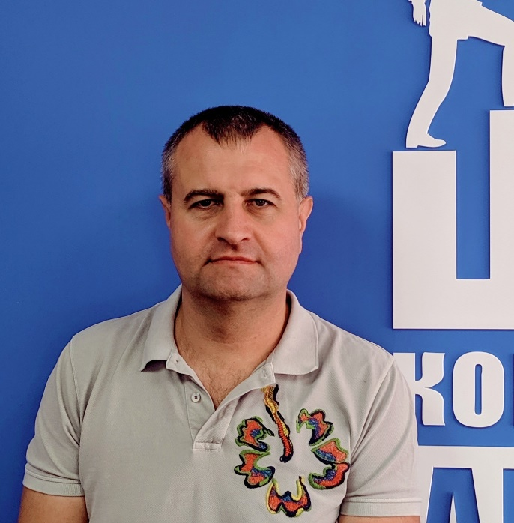

Разрешите представиться
Максим Шептала
Анатолий Витко
Татьяна Конюка
Ректор Днепровского технологического университета ШАГ
Директор филиала Кременчуг
Менеджер по работе с клиентами

Slide 3
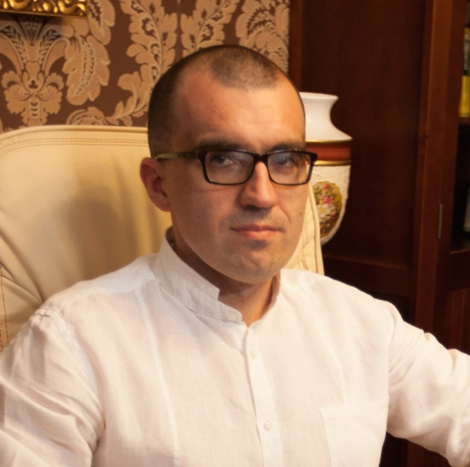

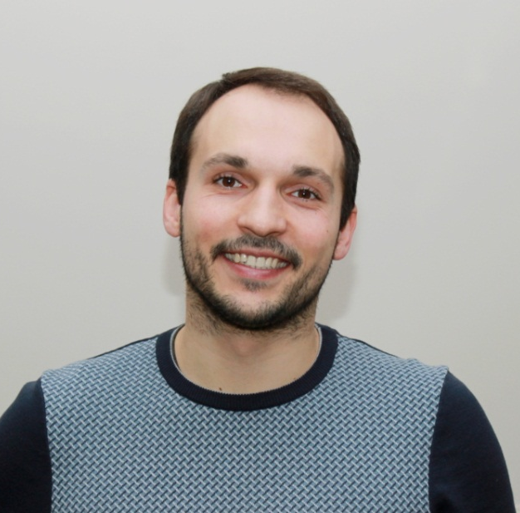
Разрешите представиться
Владимир Григорьевич
Галицкий
Максим Валентинович Шаптала
Артюхов Виктор
Руководитель приемной комиссии
Управляющий филиалом
Компьютерная Академия ШАГ Днепр
Ректор Днепровского технологического университета ШАГ

Slide 4

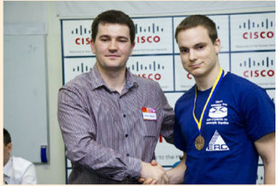

О чем поговорим:
Знакомство
с Академией
Как построить карьеру в IT
Индивидуальные консультации

Slide 5



Компьютерная Академия ШАГ
Днепр
Открыт в 2001 году
5000 выпускников
Первые места на международном чемпионате «Золотой байт»
В декабре 2018 получил лицензию МОН и открыл IT Step University Dnipro
В марте 2019 – открытие филиала на Левом берегу г.Днепр!

Slide 6
Словакия
Польша
19
США
Братислава
Сиэтл
Варшава
Молдова
Тихуана
Кишинев
Мексика
стран
Швейцария
Женева
Румыния
Чернигов
Астана
Луцк
Караганда
Бухарест
Ровно
Киев
Львов
Тернополь
Житомир
Полтава
Харьков
Алматы
Хмельницкий
Каменское
Ивано-Франковск
Днепр
Казахстан
Болгария
Черновцы
Винница
Кривой Рог
Запорожье
София
Николаев
Мариуполь
Одесса
Херсон
Рио-де-Жанейро
72
Тбилиси
Бразилия
Грузия
Прага
Беларусь
Брно
Баку
Витебск
Чехия
Азербайджан
Минск
Пномпен
филиалов
Могилев
Бобруйск
Брест
Камбоджа
Гомель

Slide 7
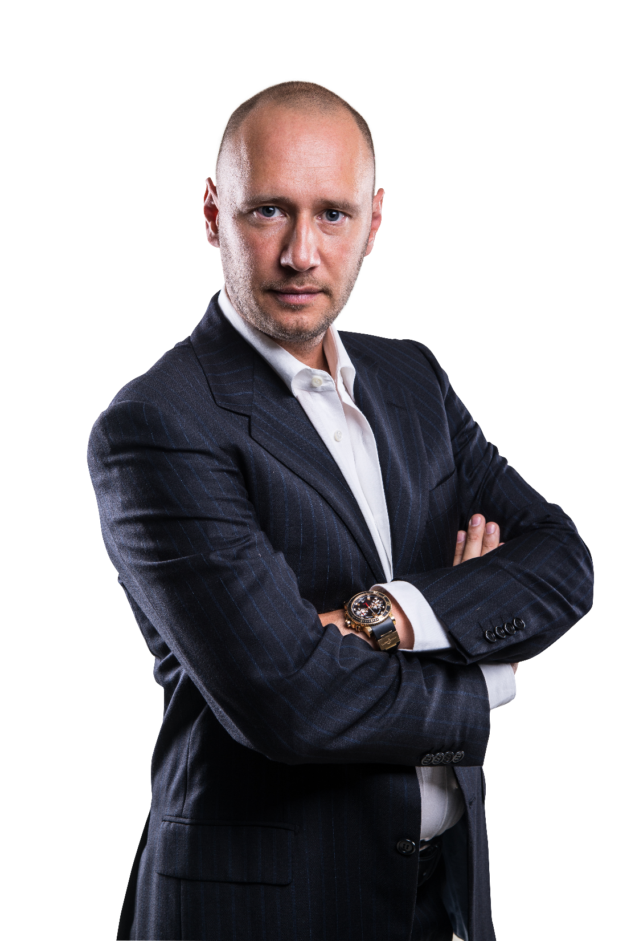
19
1400
Стран мира
преподавателей
300
филиалов
72
компьютеров
5000
выпускников
120000
студентов
45000
Дмитрий Корчевский
Основатель и генеральный директор
Компьютерной Академии ШАГ

Slide 8




Профессионализм
Современность
Забота
о студентах
Наши ценности

Slide 9

8-14
Секретная Лаборатория
X-Lab
лет
8-14
Малая Компьютерная
Академия
лет
16-55
IT Step University Dnipro
лет
15-55
Профессиональное Компьютерное
образование
лет
15-60
Специализированные
курсы
лет

Slide 10
Преимущества IT профессии
СВОБОДНЫЙ
ГРАФИК
РАБОТА В ИННОВАЦИОННОЙ
КОМПАНИИ
УДАЛЕННАЯ
РАБОТА
ИНТЕЛЛЕКТУАЛЬНАЯ
КАСТА
ПРОФЕССИЯ
БУДУЩЕГО
ВЫСОКИЙ
СПРОС
ВЫСОКАЯ
ОПЛАТА ТРУДА
КАРЬЕРНЫЙ
РОСТ
ПОСТОЯННОЕ
РАЗВИТИЕ
Notes:
Практическая направленность является основой наших программ обучения, наша цель обучить так, чтоб выпускник успешно трудоустроился, имел высокий уровень квалификации, навыков, знаний и высокий доход.
Ведь, какие специалисты сейчас одни из самых высокооплачиваемых в Украине? Именно Специалисты IT индустрии.
Кроме того, они работают в самых современных офисах, имеют сплоченные команды, прекрасные, комфортные условия труда и безграничные возможности для собственного развития.
Полученные знания гарантируют трудоустройство наших выпускников.

Slide 11
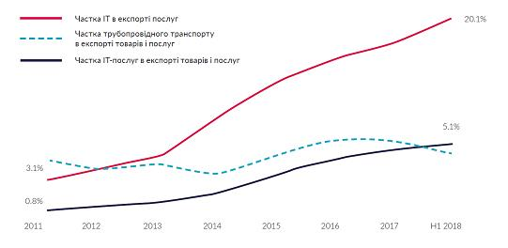
IT-индустрия в первом полугодии 2018 вышла на 2 место в украинском экспорте услуг
Notes:
https://www.epravda.com.ua/rus/news/2018/10/30/642128/
По результатам первого полугодия 2018 года услуги в сфере информационных технологий обогнали трубопроводный транспорт и стали второй крупнейшей отраслью по экспорту услуг − более 20% всех экспортируемых услуг.
Об этом говорится в результатах исследования экспертов Ассоциации "IT Ukraine" и Офиса эффективного регулирования (BRDO).

Slide 12
Что нужно сделать, чтобы стать IT-ишником?

Slide 13

Главные вопросы
Что мне больше всего нравится:
Программирование
Компьютерная графика и дизайн
Администрирование
Готов ли я постоянно учиться
Готов ли я упорно работать

Slide 14

Разработка ПО

Slide 15

Компьютерная графика и дизайн

Slide 16

Администрирование

Slide 17
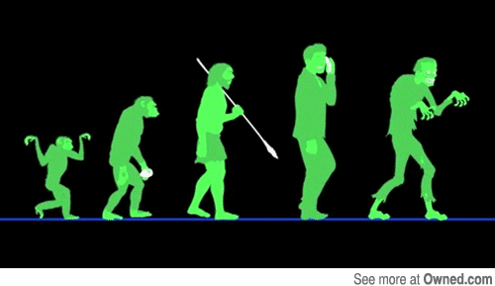
Учеба
Notes:
Учите теорию. Невозможно из обезьянки сразу стать инженером. Нужно учиться постепенно. На собеседованиях у вас будут спрашивать мат часть – базовые теоретические вещи.
На собеседовании: - я теорию не очень знаю, давай я тебе что-то сделаю на практике – послушай, а ты можешь разговаривать без алфавита? Или писать без знания букв?

Slide 18

Учите больше
Notes:
Мучать преподавателей, выполнять домашние задания, развиваться и совершенствоваться.

Slide 19

Учите английский
Notes:
Вероятность того, что Вы найдете работу выше, если Вы знаете английский

Slide 20
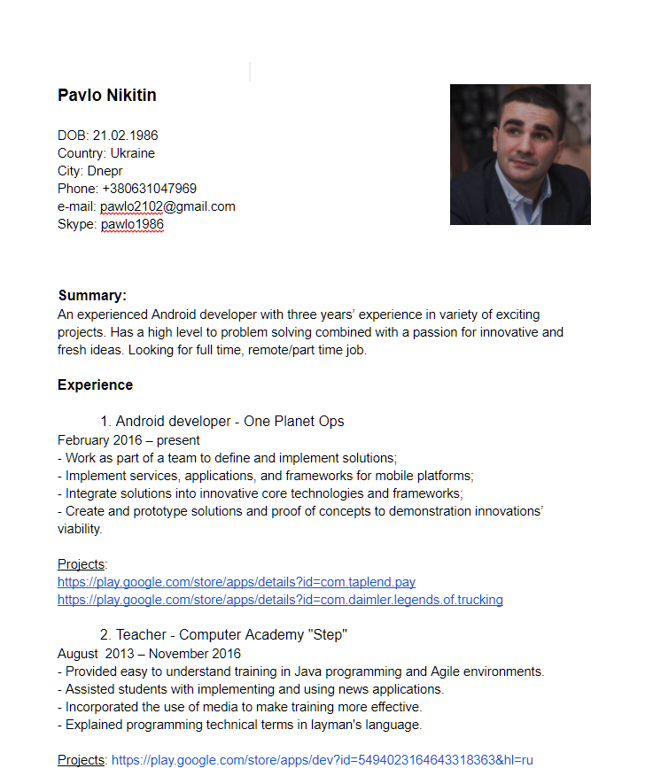
CV
Notes:
Для поиска работы – составляем резюме

Slide 21
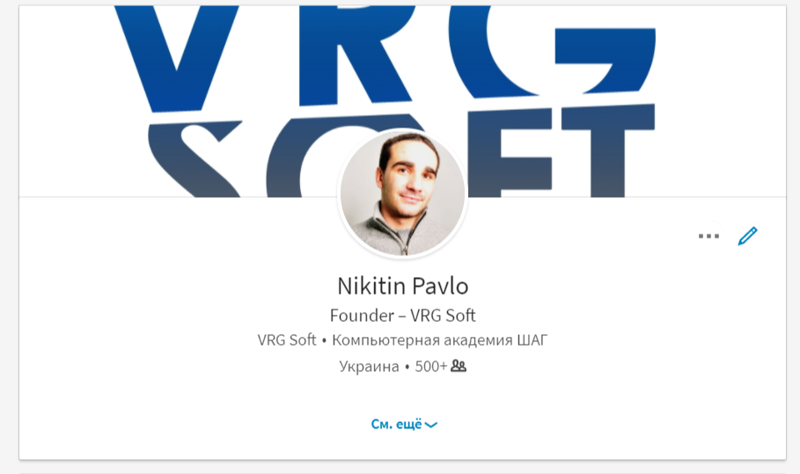
LinkedIn

Slide 22
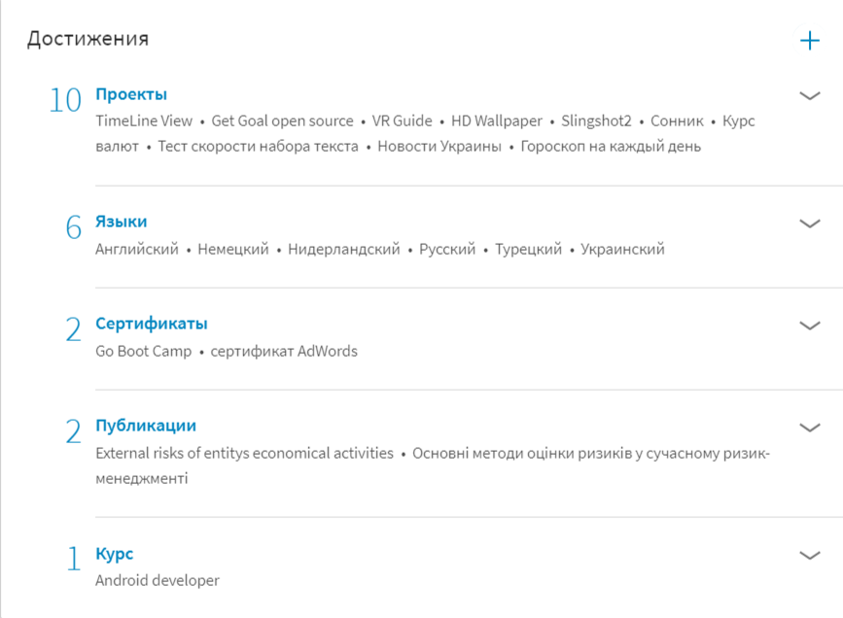
LinkedIn

Slide 23
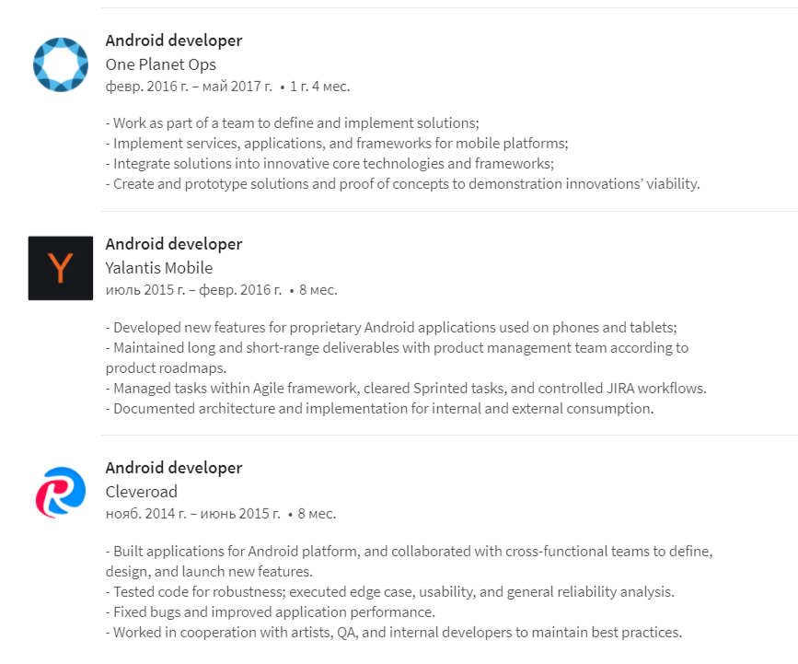
LinkedIn

Slide 24
Собеседование
Теория!!!!!!!!!!!!!!!!!!!!!!!!
Hard skills
Soft skills
Тестовое задание

Slide 25
Тестовое задание
Необходимо сделать вовремя
Делать внимательно
Обязательно закончить задание
Превратить в проект

Slide 26
И еще…
Не бойтесь поменять свою работу
Не забывайте актуализировать свое резюме
Воплотите свою мечту в реальность:)

Slide 27



Программа - не имеющая аналогов
по направлениям:
Разработка
программного
обеспечения
Компьютерная
графика и дизайн
Сети и
кибербезопасность

Slide 28
ПРОГРАММА ОБУЧЕНИЯ
Современные технологии программирования.
Языки программирования (C, C++, C#, Java, JavaScript, PHP и др.)
Методы командной разработки.
Технологии программирования и администрирования баз данных.
Паттерны проектирования ПО.
Разработка ПО под мобильные платформы Android, iOS.
Разработка WEB-приложений.
Разработка игр.
Сетевые приложения.
Современные технологии безопасности ПО.
Проектный менеджмент.
Разработка
программного
обеспечения
В программу обучения входят авторизованные курсы
CISCO NETWORKING ACADEMY
и MICROSOFT IMAGINE ACADEMY

Slide 29
ПРОГРАММА ОБУЧЕНИЯ
Графические редакторы компании Adobe: Photoshop, Illustrator, InDesign.
Навыки рисунка, создания эскизов.
Теория дизайна, брэндинг и айдентика, работа с фирменными стилями.
Вёрстка и макетирование.
Допечатная подготовка.
Web-дизайн и web-кодинг, дизайн и создание web-страниц.
Создание анимации в Adobe Animate.
Юзабилити и поисковая оптимизация веб-сайтов.
Autodesk 3ds Max и Autodesk Maya 3d, прохождение сертификации.
3D-моделирование и визуализация.
3D-анимация, создание компьютерных мультфильмов.
Работа с видео и звуком.
Компьютерная
графика и дизайн

Slide 30
Построение IPv4 и IPv6 сетей:
Технологии LAN: Ethernet, L2/L3 Switching, VLAN, STP (RSTP, MSTP)
Протоколы маршрутизации: EIGRP, OSPF, BGP
Технологии обработки multicast: IGMP, CGMP, PIM.
Реализация ключевых сетевых сервисов.
Технологии обеспечения безопасности сетей.
Операционные системы Windows Server и GNU/Linux.
Развертывание и поддержка рабочих станций.
Windows 10.
Управление инфраструктурой Active Directory в Windows Server.
Реализация сервисов на базе Windows Server и GNU/Linux.
Резервное копирования и восстановление данных.
Кибербезопасность.
ПРОГРАММА ОБУЧЕНИЯ
Сети и
кибербезопасность
В программу обучения входят авторизованные курсы
CISCO NETWORKING ACADEMY
и MICROSOFT IMAGINE ACADEMY

Slide 31

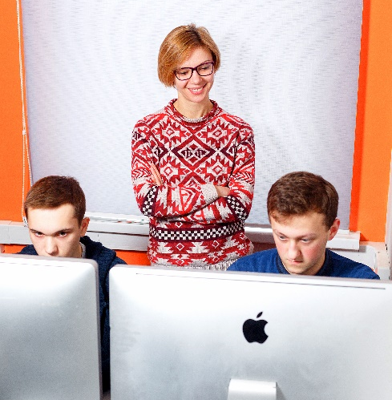



Факторы успеха
Посещаемость
Высокую
успеваемость
Самоподготовка
Выполнение
домашних
заданий

Slide 32
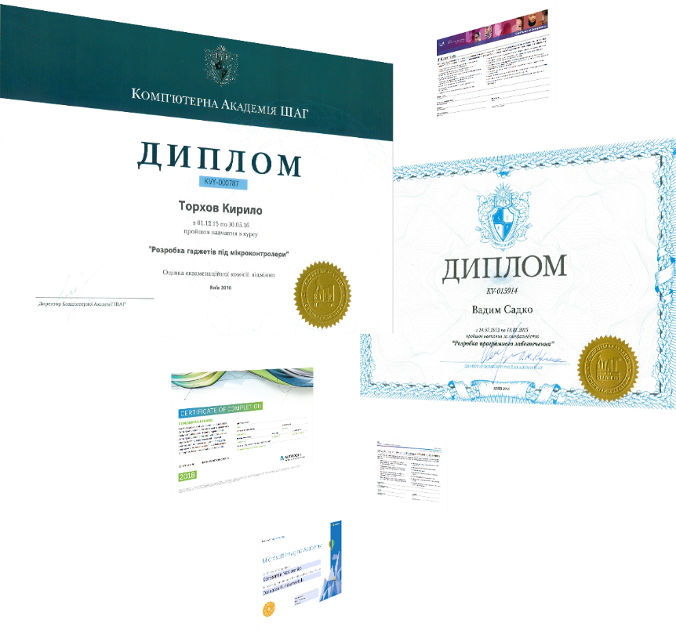




По окончанию обучения
студенты получают
международный диплом
Компьютерной Академии
«ШАГ»
а также, международные сертификаты
от компаний-партнеров:

Slide 33
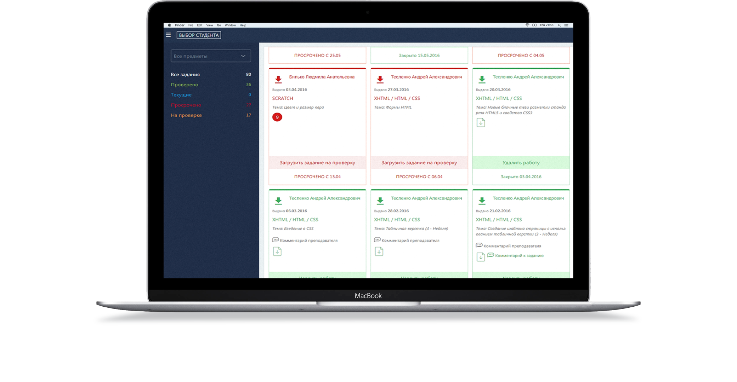
Система управления учебным процессом MYSTAT

Slide 34
Трудоустройство выпускников
Знания полученные в процессе обучения гарантируют трудоустройство выпускников
Доступ лучшим студентам в закрытый раздел вакансий
Встречи с HR
Мастер-классы от HR и специалистов из IT компаний
Экскурсии в IT компании
Присутствие HR на защите дипломных проектов

Slide 35


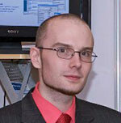



Отзывы выпускников
Ольга Бирюкова
Наталья Панченко
Денис Гудилин
Разработчик мобильных приложений для Android в GlobalLogic Ukraine
Research IT Support Analyst в Barclays Capital (Англия)
Game-designer в Innovation Group
В ходе обучения в Компьютерной Академии ШАГ я получила необходимые знания и практику , изучила особенности создания программного продукта, определила для себя цели и направление дальнейшего развития.
Обучение в ШАГе превзошло мои ожидания. Такие преподаватели как Елена Шишковец или Кирилл Лобода смогли объяснить очень сложные вещи достаточно простыми словами, сумели привить любовь к той специализации, которую они преподавали, научили делать готовый продукт, а не просто учебный проект.
Для меня при выборе места обучения сыграли роль ключевые факторы: узкоспециализированное обучение по актуальным программам ведущих IТ-компаний, практика на современном оборудовании и возможность получить международные сертификаты, без которых в моей сфере работать в престижной компании очень сложно.

Slide 36


Slide 37
Продолжаем
Знакомство
с Академией
Как построить карьеру в IT
Индивидуальные консультации

